Slide 1
KỂ LẠI MỘT TRẢI NGHIỆM CỦA EM
Tiết 42: Nói và nghe

Slide 2
Ở tiết trước, khi chia sẻ trải nghiệm cá nhân cho mọi người, em cảm thấy như thế nào?

Slide 3
NÓI VÀ NGHE
01
02
03
TRƯỚC KHI NÓI
TRÌNH BÀY BÀI NÓI
SAU KHI NÓI

Slide 4
01
TRƯỚC KHI NÓI

Slide 5
a. Chuẩn bị nội dung nói
Đánh dấu những từ ngữ, câu văn quan trọng
Câu văn giới thiệu trải nghiệm
Những từ ngữ giới thiệu thời gian, không gian, nhân vật trong câu chuyện
Những từ ngữ thể hiện cảm xúc trước sự việc kể
Những câu văn trình bày diễn biến câu chuyện
Ghi ngắn gọn ra giấy 1 số ý quan trọng

Slide 6
b. Tập luyện

Slide 7
02
TRƯỚC KHI NÓI

Slide 8
Tự tin, thoải mái, chào hỏi khi bắt đầu và cảm ơn khi kết thúc.
Xưng hô thống nhất, tập trung diễn biến truyện
Điều chỉnh giọng nói và tốc độ phù hợp
Sử dụng các ghi chú
Khuyến khích sử dụng các phương tiện sẵn có (tranh ảnh, đoạn phim,…)

Slide 9
03
SAU KHI NÓI

Slide 10
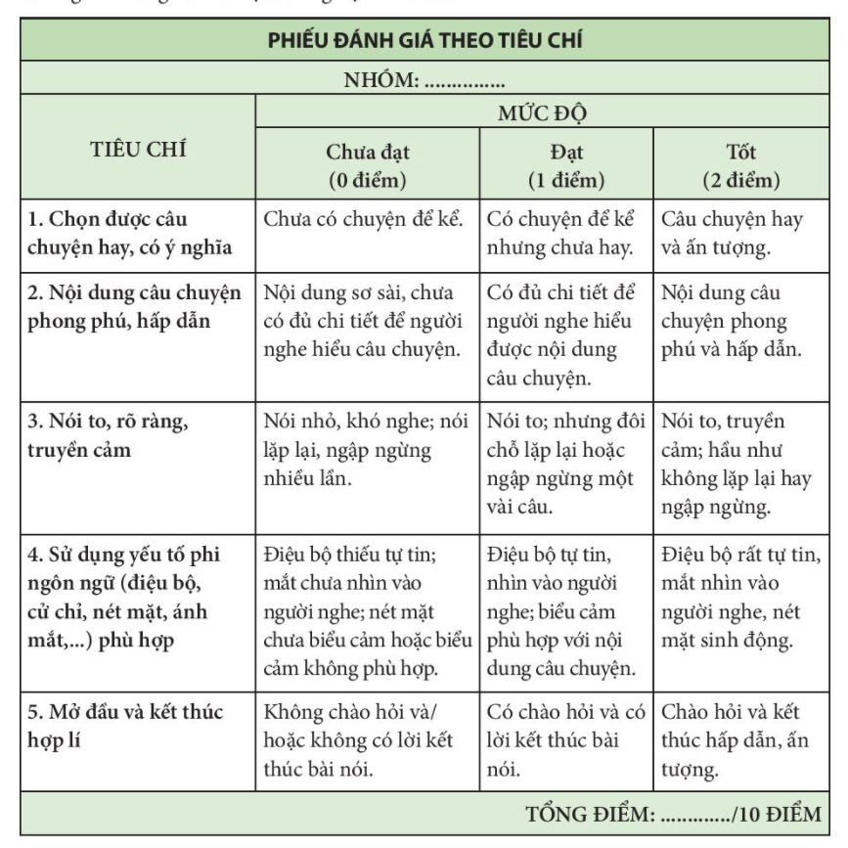

Slide 11
Chúc các con học tốt nhé!

Slide 12
THANK YOU

